Slide 1
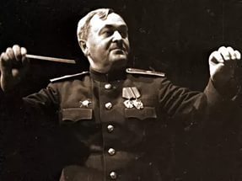
МУЗЫКА И ИСТОРИЯ
(Александров Александр васильевич).

Slide 2
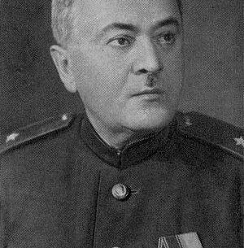
Великий русский композитор .
Дата рождения:
1 апреля 1883 года
Место рождения:
с. Плахино, Михайловский уезд, Рязанская губерния,
Российская империя (Рязанская область,
Россия) в крестьянской семье.

Slide 3
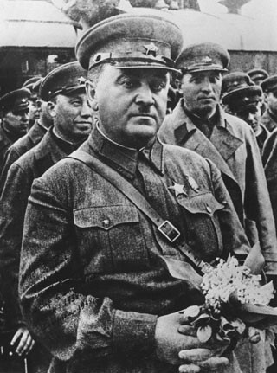
Жизнь композитора .

Slide 4
В 1890—1892 годах учился в земской школе, пел в школьном хоре.
В 1891 году переехал в Санкт-Петербург, где пел в хоре Казанского собора. В 1898 году окончил курс пения Казанской певческой церковно-приходской школы Санкт-Петербурга.
С 1897 года — ученик регентских (дирижёрских) классов Придворной певческой капеллы (ныне Хоровое училище имени М. И. Глинки), по окончании которой в 1900 году получил звание регента. Через некоторое время поступил в Санкт-Петербургскую консерваторию (класс композиции А. К. Глазунова и А. К. Лядова), однако в 1902 году, вследствие болезни и тяжёлого материального положения был вынужден прервать учебу и уехать в Бологое, где работал регентом соборного хора, а также педагогом по хоровому искусству в железнодорожном и техническом училищах.
С 1906 года — в Твери, работал регентом архиерейского хора, вёл хоры в ряде учебных заведений. Написал в это время симфонию и симфоническую поэму «Смерть и жизнь».
В 1909 году продолжил учёбу в Московской консерватории, которую закончил в 1913 году с большой серебряной медалью по классу композиции у С. Н. Василенко, а в 1916 году — по классу пения у У. Мазетти.
С 1913 года — снова в Твери, где с оркестром, солистами и хором осуществил постановку оперы «Пиковая дама» , исполнил фрагменты из опер «Евгений Онегин» (обе Чайковского), «Фауст» Гуно , «Жизнь за царя» Глинки и «Русалка» Даргомыжского . В этих постановках был и режиссёром, и дирижёром, и хормейстером, а иногда и певцом. В одном из домашних музыкальных спектаклей спел партию Ленского («Евгений Онегин»), в «Пиковой даме» исполнил партию Чекалинского . В Твери организовал и возглавил музыкальную школу (преобразованную впоследствии в музыкальное училище).

Slide 5

Почему А.в. Александров - великий русский композитор ?
Именно он автор музыки Гимна СССР и положенного на ту же мелодию Гимна Российской Федерации.

Slide 6
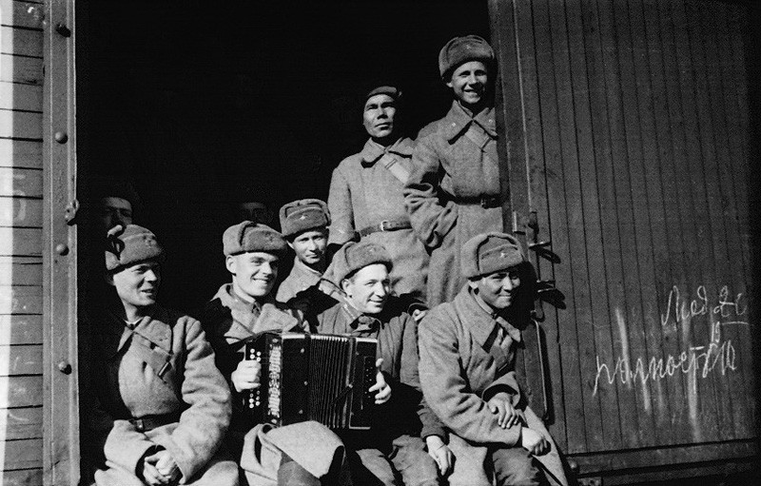
Александров сочинил не только гимн РФ (СССР), но и военный гимн, который и вдохновил русских солдат на победу в Великой Отечественной войне.
Гимн победы. «Вставай, страна огромная».

Slide 7
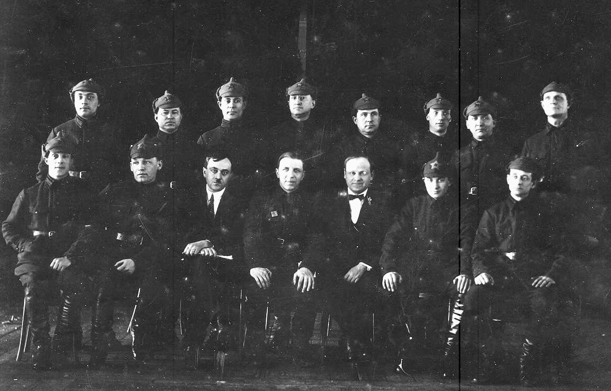
Создание Ансамбля песни и пляски Советской Армии
В 1928 году Александров решает уйти из консерватории и создать собственный хор. Удачное стечение обстоятельств позволило воплотить ему свою задумку при подготовке концерта в Центральном доме Красной Армии. Публикой были военные начальники страны. Первоначальную группу будущего прославленного коллектива составляли 8 певцов, 2 танцора, баянист и чтец. Выступление получило благожелательную оценку Политуправления Красной Армии, и Александров получил разрешение на отбор кадров для хора и ансамбля из красноармейцев.

Slide 8
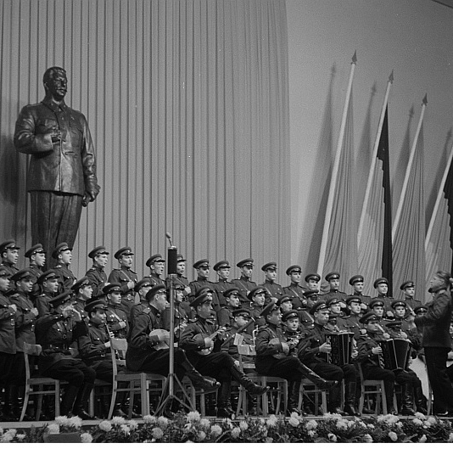
В 1937 году штат Ансамбля составляет 274 человека, а в 1948 году — 313 человек.
26 июня 1941 года на Белорусском вокзале одна из не выехавших ещё на фронт групп Краснознамённого ансамбля красноармейской песни и пляски СССР впервые исполнила песню «Священная война». Всего в годы Великой Отечественной войны артисты коллектива выступали в действующей армии свыше 1500 раз.
С 10 июля 1949 года Ансамблю было присвоено имя его основателя — Александра Васильевича Александрова.

Slide 9
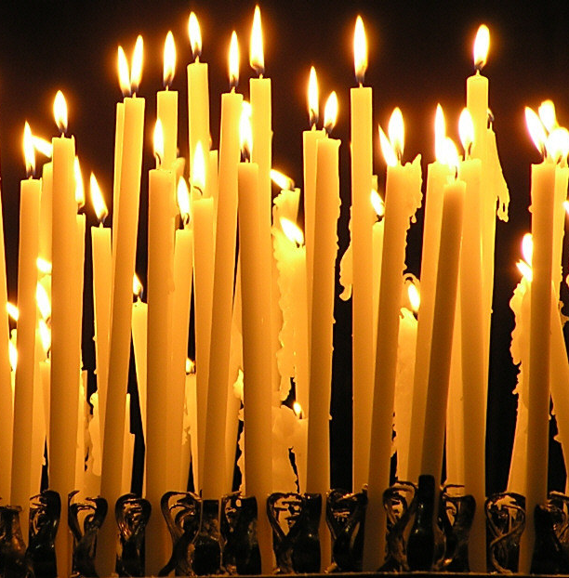
Большие потери понёс коллектив 25 декабря 2016 года, когда во время катастрофы самолёта Ту-154 погибло 64 артиста ансамбля (около половины творческого состава).
27 декабря 2016 года министр обороны
России генерал армии Сергей Шойгу
заявил о необходимости восстановления
коллектива в кратчайшие сроки.
Для сохранения ансамбля, в январе
2017 года Департаментом культуры
Минобороны России объявлен конкурс
на замещение должностей солистов,
артистов хора и балета.
Первое выступление Ансамбля в обновлённом составе должно состояться на сцене Государственного Кремлёвского Дворца в День защитника Отечества 23 февраля 2017 года.

Slide 10
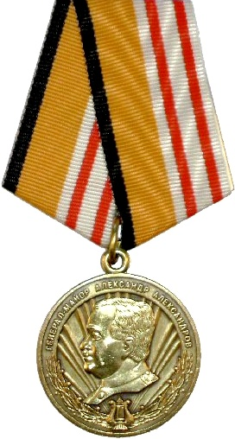
НАГРАДЫ А.В.АЛЕКСАНДРОВА
Заслуженный артист РСФСР (1933)
Орден Ленина (1943) — в связи с
60-летием и 40-летием творческой
деятельности.
Орден Трудового Красного Знамени
(1939)
Орден Красной Звезды (1935)
Медаль «За оборону Москвы»
Медаль «За победу над Германией в
Великой Отечественной войне 1941-
1945 гг.»
Медаль «За доблестный труд в Великой
Отечественной войне 1941-1945 гг.»
Орден Белого льва III степени
(Чехословакия) (1946)
Сталинская премия первой степени
(1942) — за «Гимн партии большевиков»
и красноармейские песни
Сталинская премия первой степени
(1946) — за концертную и исполнитель-
скую деятельность
Народный артист СССР (1937)

